Slide 1

Тестирование видеоигры League of legends
Состав команды:
Черненький Д.С.
Байдушин Р.Ю.
Шинкарук В.Д.
Сечин К.Б.

Slide 2
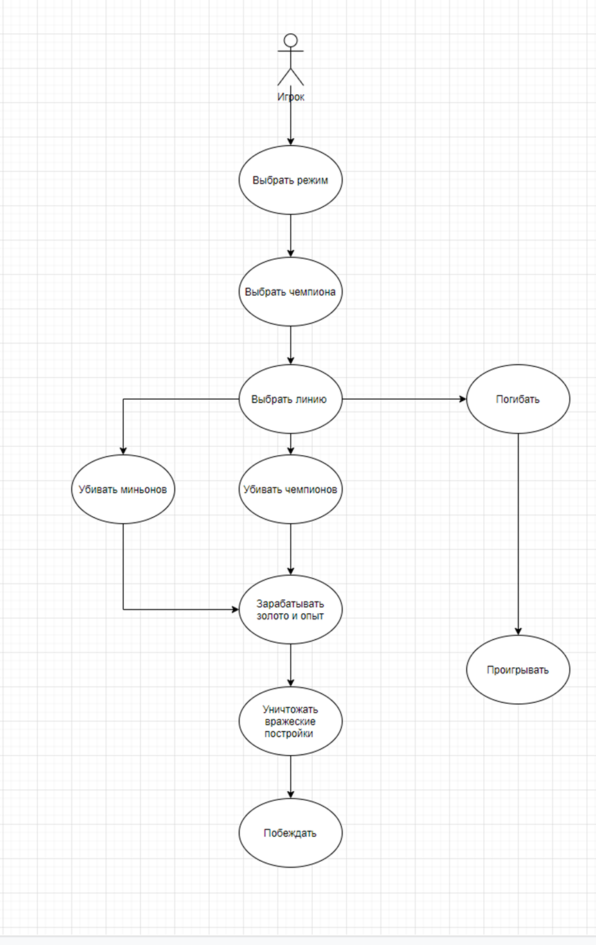
Диаграмма вариантов использования

Slide 3
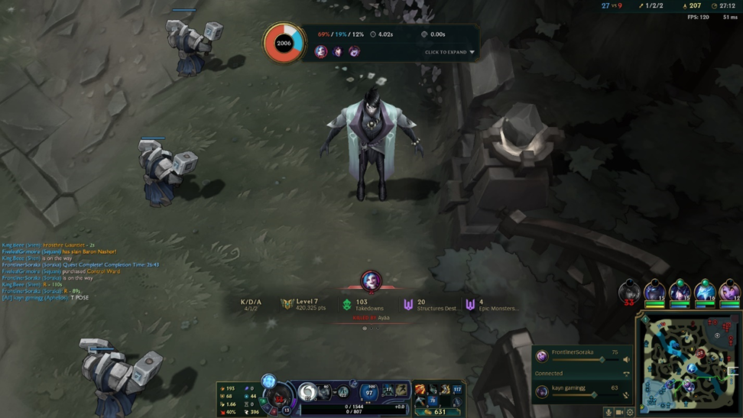
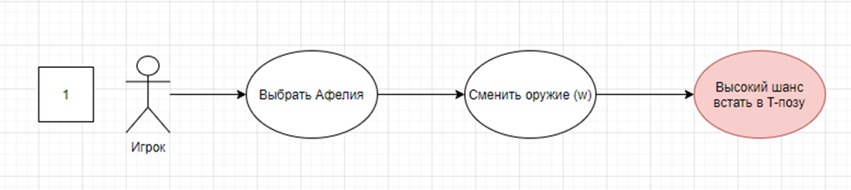
Замечание №1
Что происходит в результате: Персонаж игрока встает в Т-позу
Что должно происходить: Персонаж игрока должен вставать в стойку, соответствующую выбранному оружию

Slide 4
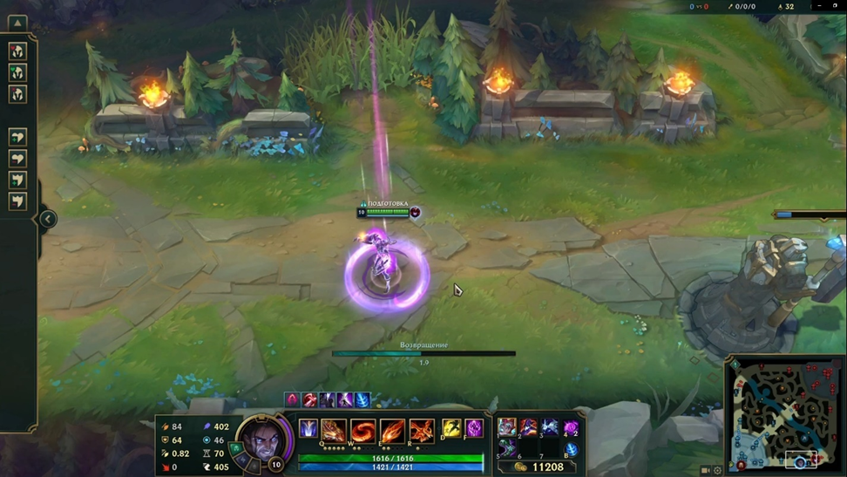
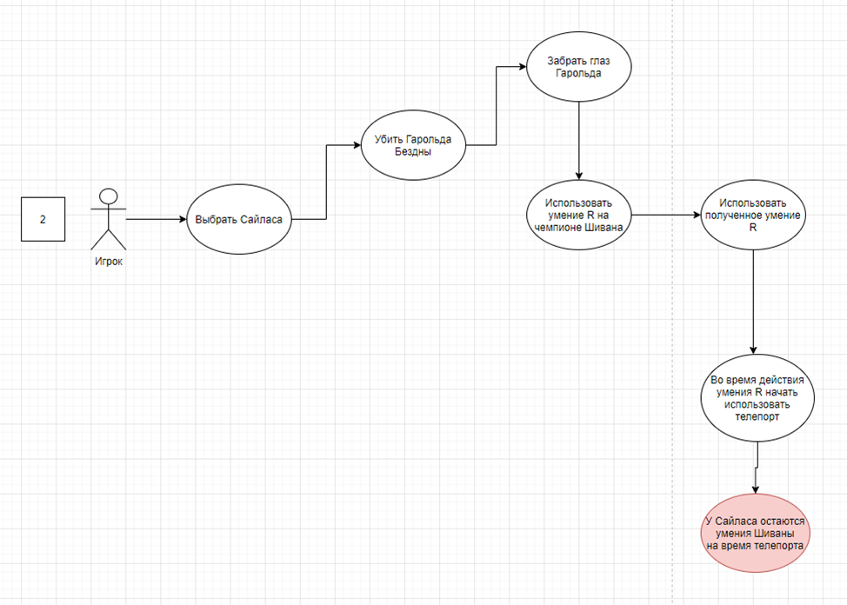
Замечание №2
Что происходит в результате: Персонаж игрока меняет модель с противника обратно на свою, но иконки способностей остаются первого на время телепорта
Что должно происходить: У игрока должны меняться иконки умений на иконки выбранного чемпиона

Slide 5
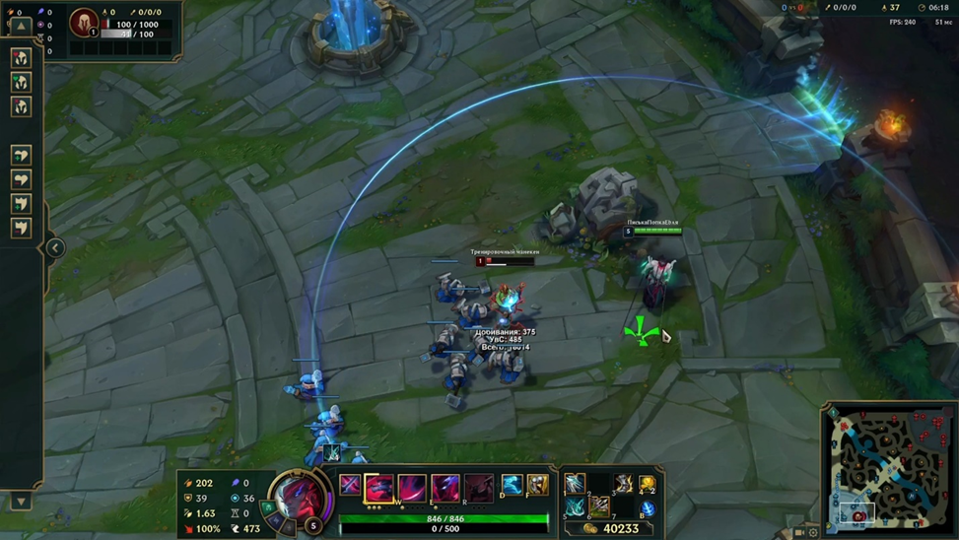
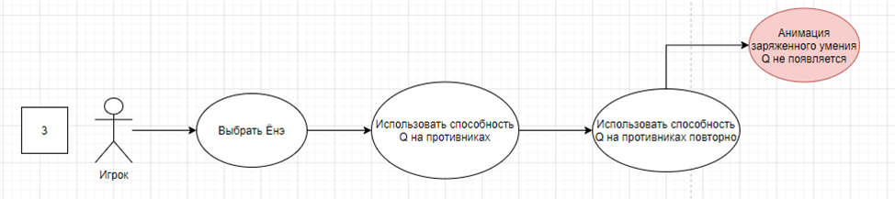
Замечание №3
Что происходит в результате: Чемпион не имеет анимации заряженной Q
Что должно происходить: Вокруг чемпиона должна быть анимация ветра

Slide 6
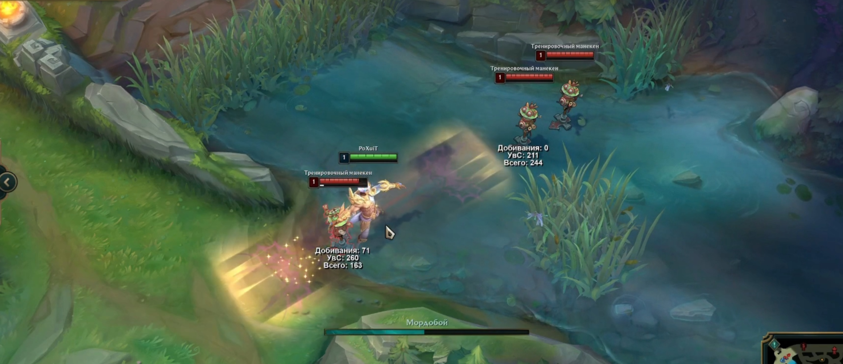
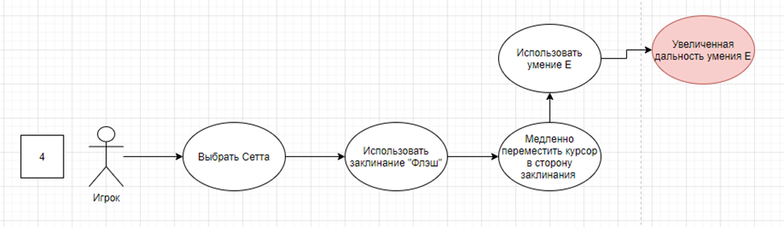
Замечание №4
Что происходит в результате: Дальность способности E значительно увеличена
Что должно происходить: Способность E не должна менять дальность

Slide 7
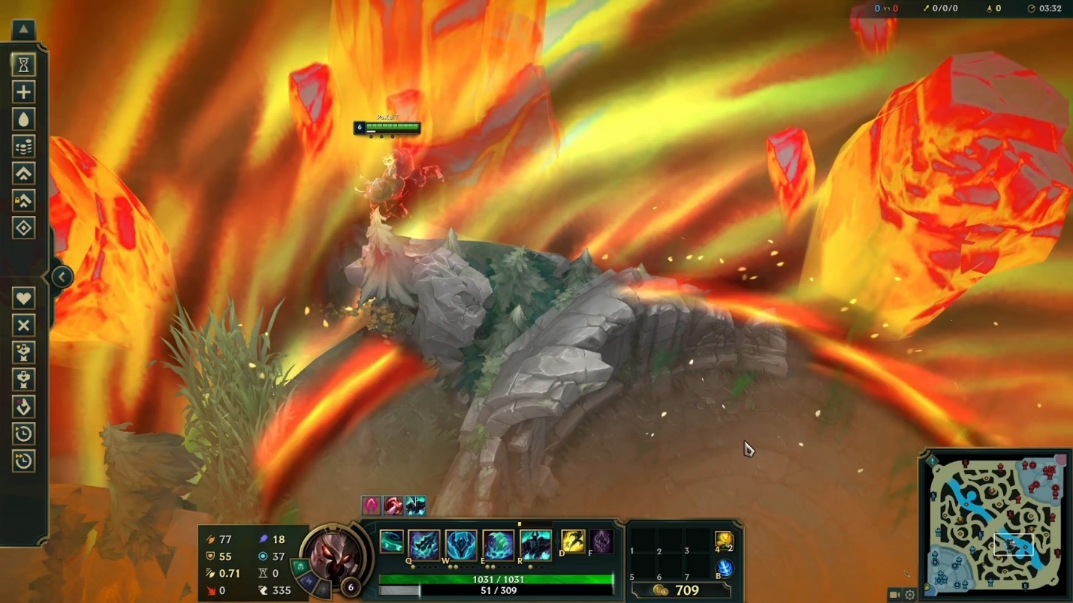
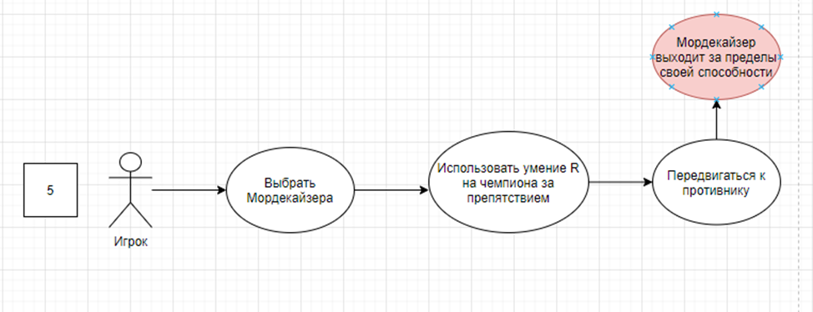
Замечание №5
Что происходит в результате: Чемпион может выйти за пределы своей способности R
Что должно происходить: Чемпион не должен выходить за пределы своей способности R

Slide 8
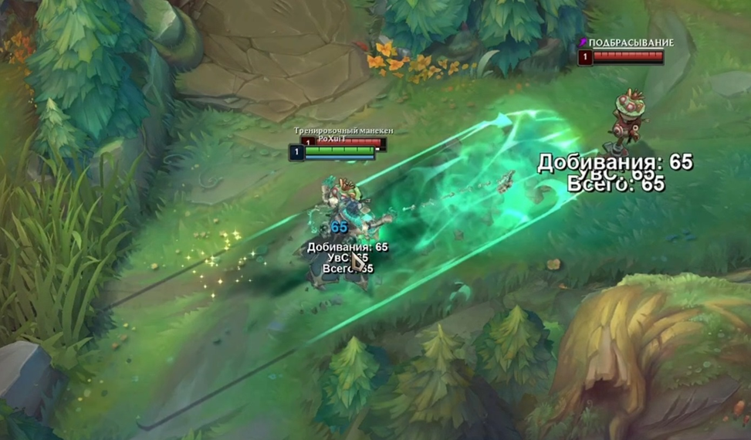
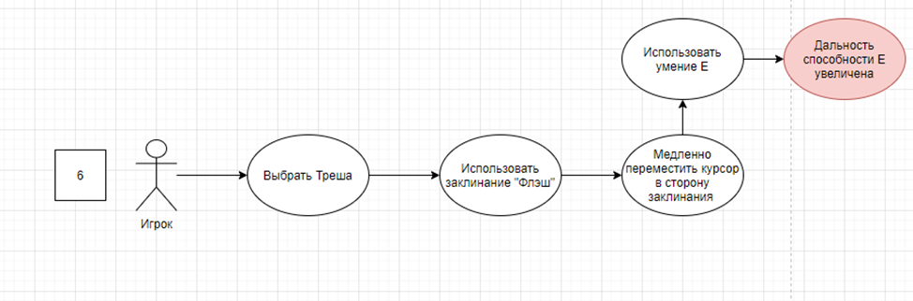
Замечание №6
Что происходит в результате: Дальность способности E значительно увеличена
Что должно происходить: Способность E не должна менять дальность

Slide 9
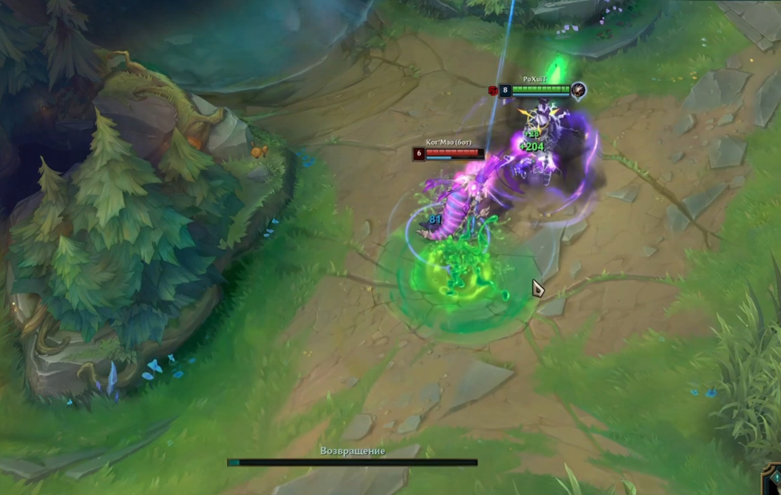
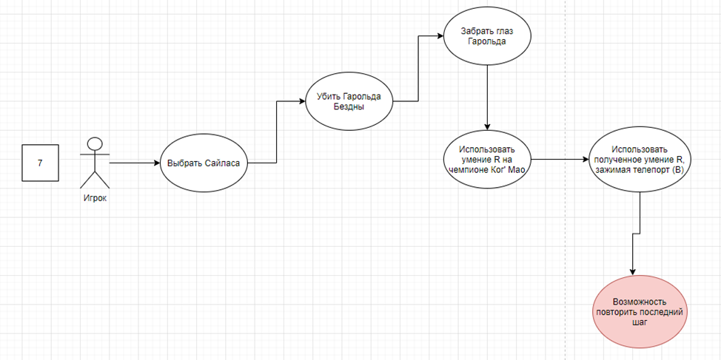
Замечание №7
Что происходит в результате: Чемпион может повторно использовать умение R, предварительно зажав кнопку телепорта.
Что должно происходить: Чемпион должен использовать умение R единожды

Slide 10
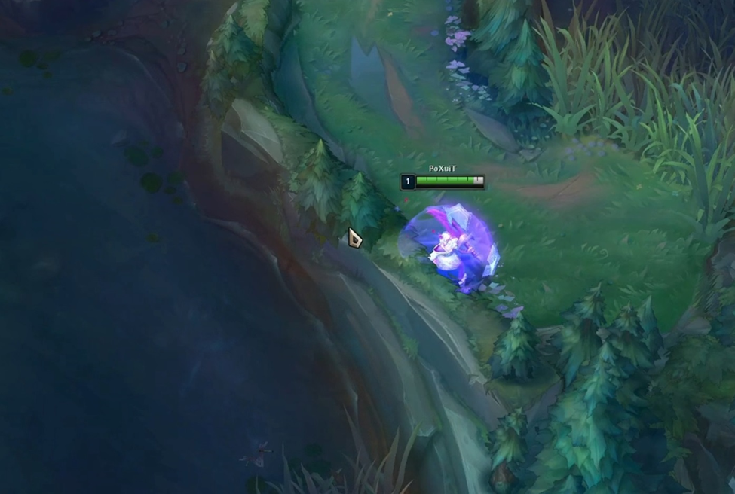
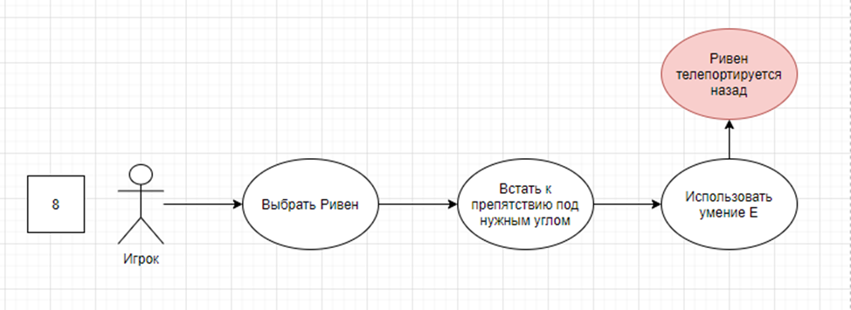
Замечание №8
Что происходит в результате: Чемпион телепортируется назад
Что должно происходить: Чемпион должен упираться в стену

Slide 11
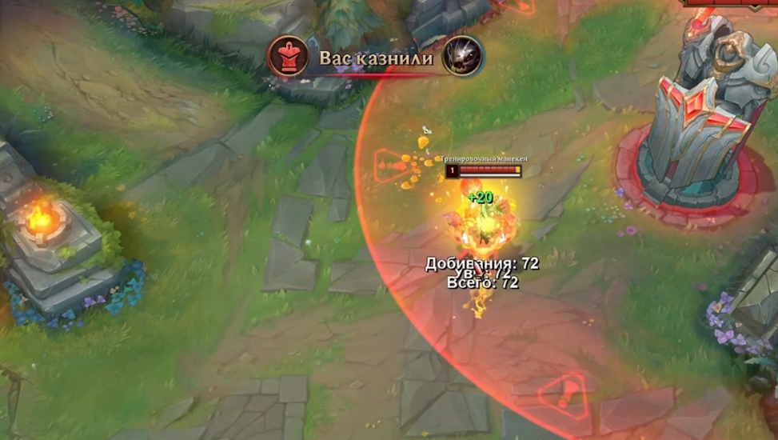
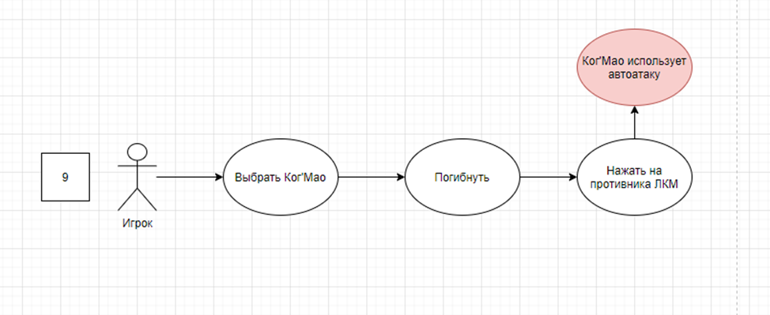
Замечание №9
Что происходит в результате: Чемпион использует автоатаку на противника.
Что должно происходить: Чемпион не должен атаковать после смерти

Slide 12
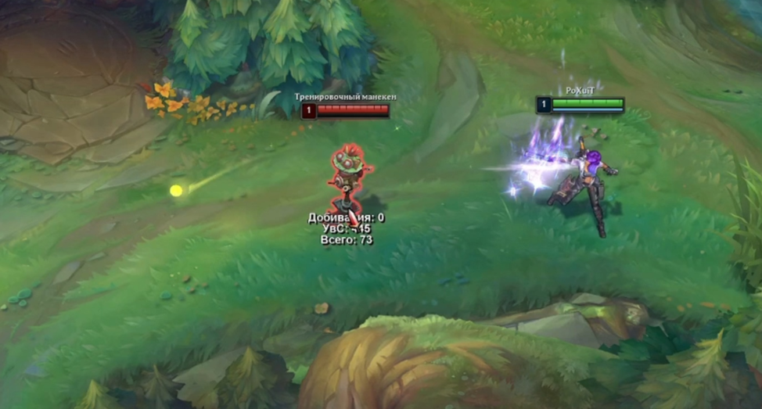
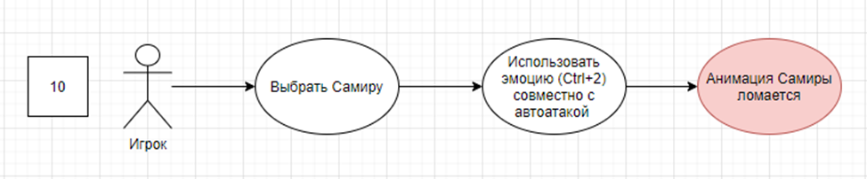
Замечание №10
Что происходит в результате: Анимация чемпиона ломается
Что должно происходить: Насмешка должна прерываться автоатакой

Slide 13
Вывод
В результате данной работы выполнено тестирование программного обеспечение на наличие ошибок и недоработок.

